Slide 2
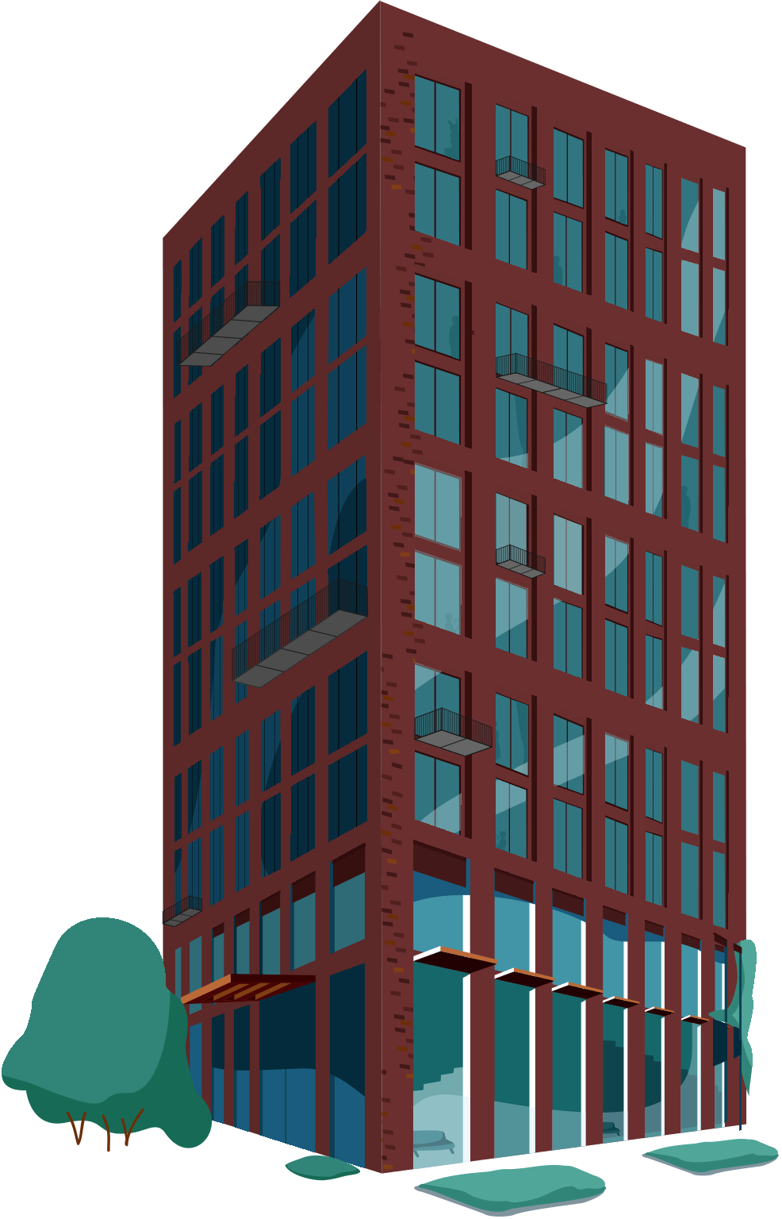
Электронный Дом – Система взаимодействия жителей МногоКвартирных Домов
27 тыс. подключенных домов
100 тыс. скаченных моб.прилож.
Проведено более 1000 ОСС и опросов
Иванов Денис, руководитель «Электронный дом», ДИТ ivanovdv@it.mos.ru

Slide 3
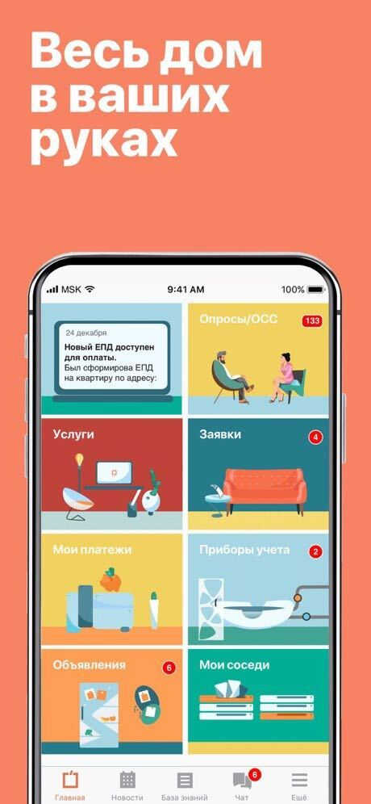
Новости
Проведение ОСС и Опросов
База знаний по услугам
Заявки ЕДЦ и НГ
Информация по произведенным платежам
Внесение данных по приборам учета
Объявления по МКД
Чат с соседом
Информация по дому
Информация по УК

Slide 4
Будущие проекты
Общедомовые чаты
Маркетплэйс бытовых услуг
«Умный дом»:
Шлагбаумы
Домофоны
Парковки
Счетчики
Проведение опросов по нескольким адресам

